Slide 1
সবাইকে স্বাগতম

Slide 2
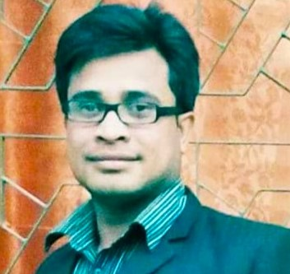
পরিচিতি
মোঃ মোকলেছুর রহমান
সহকারী শিক্ষক
(কম্পিউটার)
বড়লই বহুমূখী উচ্চ বিদ্যালয় , ফুলবাড়ি, কুড়িগ্রাম।

Slide 4
অধিবেশন
জেন্ডার বৈষম্য, সাম্য ও সমতা

Slide 5
শিখন ফল
জেন্ডার বৈষম্য,সাম্য ও সমতার ধারনা ব্যাখ্যা করতে পারবে

Slide 6
অভিনয় দেখি
হাসি/কান্না/হাটা/দৌড়

Slide 7
প্রশ্ন ?
১। ছেলে ও মেয়ের এই আচরন কিভাবে ও কার মাধ্যমে তৈরি হয়?
২। ছেলে ও মেয়ের কাছ থেকে কি ধারনের আচরন প্রত্যাশা করি যার ফলে বৈষম্য সৃষ্টি হয় এবং সারা জীবন চলতে থাকে ?

Slide 8
জেন্ডার বৈষম্য কি?

Slide 9
জেন্ডার বৈষম্য ক্ষেত্রঃ
• জম্মের পর পরে, •খাদ্য বন্টনে •শৈশবকালে •কৈশরকালে
•শিক্ষাপ্রতিষ্ঠানে • যৌবনকালে • চাকরির ক্ষেত্রে
•বৃদ্ধ/প্রবীন বয়সে।

Slide 10
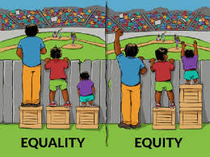
লক্ষ্য করি

Slide 12
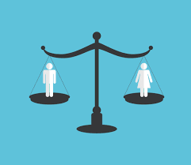
জেন্ডার সমতাঃ জেন্ডার সমতা বলতে বোঝায় সমাজের নারীও পুরুষের সম-মর্যাদা ও সম-অধিকার প্রতিষ্ঠা করা।সামাজিক, রাজনৈতিক,অর্থনৈতিক,সাংস্কৃতিক ক্ষেত্রে নারী পুরুষের সম- অধিকার,সমভুমিকা ও সমমর্যাদা নিশ্চিত করা প্রয়োজন।

Slide 13
জেন্ডার সাম্যঃ জেন্ডার সাম্য বলতে বুঝায় নারী ও পুরুষের মধ্যে সুযোগ ও দ্বায়িত্বের সমান ও সুষমবন্টন।
এই ধারনাটি নারী ও পুরুষের ভিন্ন ভিন্ন চাহিদা ও ক্ষমতাকে মেনে নেয় এবং এগুলোকে এমনভাবে চিহ্নিত করে যা নারী-পুরুষের ভারসাম্যহীনতাকে ঠিক করে দেয়।

Slide 14
মূল্যায়ন
জেন্ডার সমতাঃ জেন্ডার সমতা বলতে বোঝায় সমাজের নারীও পুরুষের সম-মর্যাদা ও সম-অধিকার প্রতিষ্ঠা করা।সামাজিক, রাজনৈতিক,অর্থনৈতিক,সাংস্কৃতিক ক্ষেত্রে নারী পুরুষের সম- অধিকার,সমভুমিকা ও সমমর্যাদা নিশ্চিত করা প্রয়োজন।
জেন্ডার সাম্যঃ জেন্ডার সাম্য বলতে বুঝায় নারী ও পুরুষের মধ্যে সুযোগ ও দ্বায়িত্বের সমান ও সুষমবন্টন।
এই ধারনাটি নারী ও পুরুষের ভিন্ন ভিন্ন চাহিদা ও ক্ষমতাকে মেনে নেয় এবং এগুলোকে এমনভাবে চিহ্নিত করে যা নারী-পুরুষের ভারসাম্যহীনতাকে ঠিক করে দেয়।

Slide 15
সার -সংক্ষেপ
জেন্ডার বৈষম্য দূর করে সমতা, সাম্য ন্যায্যতাদূর করবো

Slide 16
Messege
জেন্ডার বৈষম্য একটি সামাজিক ব্যাধি ।সমাজ থেকে এটি দূর করতে হবে।

